Slide 2
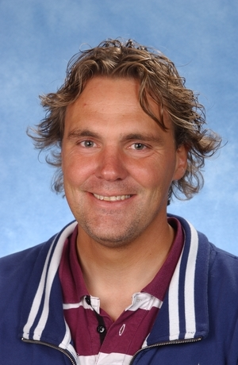
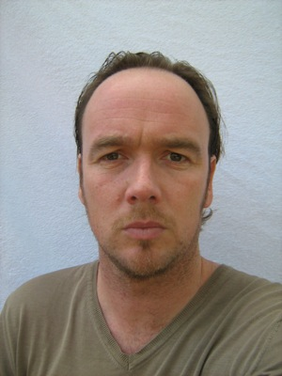
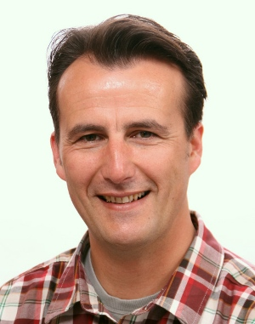
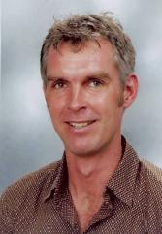

Slide 3
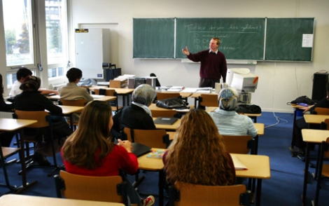
Notes:
-Wie gebruikt de methode al?
-Waar ligt de behoefte voor een methode?

Slide 4
Methode Sportitude
Notes:
Voor LO2 vmbo (tl/gl)
‘van houding tot beroepshouding’
Website met opdrachten, toetsvragen en achtergrondinformatie www.sportitude.nl
Auteurs Be Sports-Minded (voor BSM)
ISBN 978 90 3722 640 9
Uitgever Edu'Actief

Slide 5
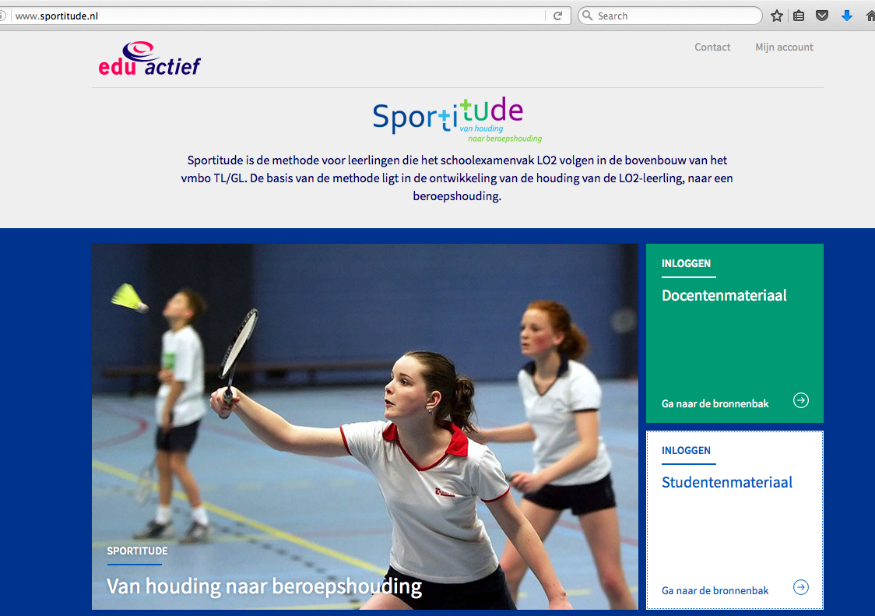
Methode voor LO2
Notes:
Lessen LO2 in de zaal
Introductie opdrachten
Theorieboek over het wat van LO2
Praktijkopdrachten ondersteund met theorieboek en website www.sportitude.nl
Inloggen via de site: vraag docentencode aan!
Exameneisen LO2 als leidraad
Toetsvoorbeelden LO2 bij PO's

Slide 6
Visie op LO2
Van houding naar beroepshouding
Via opdrachten naar thema's in het boek
Volgorde zelf te bepalen
Notes:
Van houding zoals de leerlingen binnen komen
organiseren
Gezond bewegen trainen
Algemene vaardigheden Samenleving & stage
Houding naar Beroepshouding

Slide 7
Uit elkaar
Koen: Aan de slag met Sportitude
Dennis: Introductie Sportitude

Slide 8
Hoofdstukken
Algemene vaardigheden
Rollen binnen LO2
Gezond bewegen
Organiseren
Trainen
Samenleving

Slide 9
Hoofdstuk 1: Algemene vaardigheden
Communiceren
Presenteren
Samenwerken
Fair play (omgaan met winst en verlies)
Starten met 'houding'

Slide 10
Hoofdstuk 2: Rollen binnen LO2
Observator, instructeur en coach
Spelleider en Scheidsrechter
Jurylid
Lesgever (warming-up)
Notes:
Regelende rollen binnen LO2 .... Beter 'regelende rollen'
Jurylid of beoordelaar?

Slide 11
Hoofdstuk 3: Gezond bewegen
Gezonde leefstijl
Bewegingsapparaat
Blessurepreventie
Eerste Hulp Verlenen

Slide 12
Hoofdstuk 4: Organiseren
Toernooi organisatie

Slide 13
Hoofdstuk 5: Trainen
Fitheid testen
Krachttraining
Duurtraining
Notes:
Fitheid testen en meten
Eurofitheidtesten
Mediakaarten
Instructiefilmbeelden

Slide 14
Hoofdstuk 6: Samenleving
Huidige bewegingscultuur, motieven
Organisatie van de sportwereld
Beroepspraktijkvorming en stage
Notes:
Onderwerpen uit bewegen en samenleving koppelen aan stage

Slide 15
Opdrachten stramien
Vooraf
Opdracht
Stap 1: voorbereiden
Stap 2: uitvoeren
Stap 3: terugkijken
Hulp
Notes:
Vooraf context uitleg
Opdracht: doel
Drie stappen met puntsgewijze opdrachten
Hulp informatie
Fasering opdrachten

Slide 16
www.sportitude.nl
Inloggen als leerlingen
Inloggen als docent
Opdrachten
Achtergrondinformatie/ bijlagen/ spelregels
Toetsvragen (Bloom)
Diagnostische (pre)toetsvragen
Docentenhandleiding
Notes:
Didactische werkvormen
Korte teksten

Slide 17
Auteurs
Koen Anthoni
Wessel van de Kamp
Oscar Linde
Eric Swinkels
Dennis Witsiers

Slide 18
Vragen?
Notes:
Docenten direct boek sturen in vakantie
Kosten boek
Waarom zo'n haast, gaat ten koste van kwaliteit.

Slide 19
Voorlichtingsbijeenkomsten
Regionale bijeenkomsten
Voorjaar 2016 LO2 studiedag

